Slide 1
Урок 5. Розв’язування систем лінійних рівнянь з двома змінними способом додавання
Основні етапи розв’язування систем лінійних рівнянь з двома змінними способом додавання
Відпрацювання навичок розв’язування систем лінійних рівнянь з двома змінними способом додавання
Алгоритм розв’язування лінійного рівняння з двома змінними способом додавання

Slide 2
Розглянемо систему лінійних рівнянь з двома змінними.
$$\left\{\begin{aligned}4x−3y=2, \\ 3x+3y=5;\end{aligned}\right.$$
Спочатку її розв’яжемо способом підстановки.
З першого рівняння виразимо у через х. Підставимо одержаний вираз в друге рівняння.
$\left\{\begin{aligned}4x−2=3y, \\ 3x−3y=5;\end{aligned}\right.$
$\left\{\begin{aligned}y=\frac{1}{3}(4x−2), \\ 3x+3∗\frac{1}{3}\left(4x−2\right)=5;\end{aligned}\right.$
$3x+4x=2+5,$
Далі вже нескладно закінчити розв’язування системи.

Slide 3
АЛЕ!
Таку рівність $3x+4x=2+5$ можна одержати іншим способом.
Для цього достатньо додати ліві й праві частини рівнянь системи.
$\left\{\begin{aligned}4x−3y=2 \\ 3x+3y=5\end{aligned}\right.$
(3x та 3y – взаємо знищяться)
$$4x+3x=2+5$$
Отже, замість розв’язування способом підстановки можемо виконувати почленне додавання рівнянь

Slide 4
Повернемось до системи лінійних рівнянь
$\left\{\begin{aligned}x=1, \\ 3∗1+3y=5;\end{aligned}\right.$
$\left\{\begin{aligned}x=1, \\ 3y=5−3;\end{aligned}\right.$
$\left\{\begin{aligned}x=1, \\ y=\frac{2}{3.}\end{aligned}\right.$
Відповідь: (1; $\frac{2}{3}$)

Slide 5
Способом додавання зручно розв’язувати системи, у яких коефіцієнти при якій-небудь змінній – протилежні числа.
Наприклад
Розв’яжемо систему лінійних рівнянь способом додавання
$$\left\{\begin{aligned}3x+4y=85 , \\ 5x+4y=107;\end{aligned}\right.$$
$$|∗(−1)$$
Щоб зробити коефіцієнти при у протилежними, домножимо обидві частини першого рівняння на ( –1).
$\left\{\begin{aligned}−3x−4y=−85, \\ 5x+4y=107;\end{aligned} \right.$
Додамо почленно обидва рівняння
$\left\{\begin{aligned}x=11, \\ 3∗11+4y=85;\end{aligned}\right.$
$\left\{\begin{aligned}x=11, \\ 4y=85−33;\end{aligned}\right.$
$\left\{\begin{aligned}x=11, \\ 4y=52;\end{aligned}\right.$
$\left\{\begin{aligned}x=11, \\ y=13.\end{aligned}\right.$
Повернемось до системи рівнянь
2x = 22,
x=11,
Відповідь: (11; 13)

Slide 6
Розглянемо ще одну систему лінійних рівнянь з двома змінними
$$\left\{\begin{aligned}3x−5y=13 \\ 2x+7y=81\end{aligned}\right.$$
$$|∗7$$
$$|∗5$$
Щоб застосувати до неї спосіб додавання, зведемо цю систему до вигляду, де коефіцієнти при у стануть протилежними.
$$\left\{\begin{aligned}21x−35y=91, \\ 10x+35y=405;\end{aligned}\right.$$
Додамо почленно обидва рівняння
31x = 496.
х=16,
$\left\{\begin{aligned}x=16, \\ 3∗16−5y=13;\end{aligned}\right.$
$\left\{\begin{aligned}x=16, \\ −5y=35;\end{aligned}\right.$
$\left\{\begin{aligned}x=16, \\ y=−7.\end{aligned}\right.$
Повернемось до системи рівнянь
Відповідь: (16; – 7)

Slide 7
Розв’яжемо разом

Slide 8
Завдання 1
Розв’яжіть систему лінійних рівнянь з двома змінними способом додавання:
$$\left\{\begin{aligned}4x+7y=−17, \\ 5x−3y=14; \end{aligned}\right.$$
$$|∗3$$
$|∗$ 7
Домножимо обидві частини рівнянь на такі множники, щоб коефіцієнти при у стали протилежними
$$\left\{\begin{aligned}12x+21y=−51, \\ 35x−21y=98;\end{aligned}\right.$$
Додамо почленно рівняння.
47x = 47,
x = 1,
Повернемось до системи рівнянь
$\left\{\begin{aligned}x=1, \\ 4+7y=−17; \end{aligned}\right.$
$\left\{\begin{aligned}x=1, \\ 7y=−21;\end{aligned}\right.$
$\left\{\begin{aligned}x=1, \\ y=−3.\end{aligned}\right.$
Відповідь:(1; – 3)

Slide 9
Завдання 2
Розв’яжіть систему рівнянь з двома змінними :
$$\left\{\begin{aligned}−\frac{x−2}{3}+\frac{y+3}{2}=2, \\ \frac{x+1}{3}+\frac{y−1}{4}=4; \end{aligned}\right.$$
Щоб звільнитися від знаменників в системі лінійних рівнянь, треба обидві частини рівняння помножити на найменше спільне кратне знаменників рівняння.
$$|∗6$$
$$|∗12$$
$$\left\{\begin{aligned}− \frac{6(x−2)}{3}+ \frac{6(y+3)}{2}=2∗6, \\ \frac{12(x+1)}{3}+ \frac{12(y−1)}{4}=4∗12;\end{aligned}\right.$$
$$\left\{\begin{aligned}−2\left(x−2\right)+3\left(y+3\right)=12, \\ 4\left(x+1\right)+3\left(y−1\right)=48;\end{aligned}\right.$$
Розкриємо дужки
$$\left\{\begin{aligned}−2x+3y=−1 \\ 4x+3y=47;\end{aligned}\right.$$
$$|∗(−1)$$
Одержали систему лінійних рівнянь з двома змінними. Розв’яжемо її способом додавання.
Повернемось до системи лінійних рівнянь
$\left\{\begin{aligned}х=8, \\ 16 – 3у=1;\end{aligned}\right.$
$\left\{\begin{aligned}х=8, \\ – 3у=– 15;\end{aligned}\right.$
$\left\{\begin{aligned}х=8, \\ у=5.\end{aligned}\right.$
$$\left\{\begin{aligned}2x−3y=1, \\ 4x+3y=47;\end{aligned}\right.$$
Відповідь:(8; 5)
6x = 47,
x = 8,

Slide 10
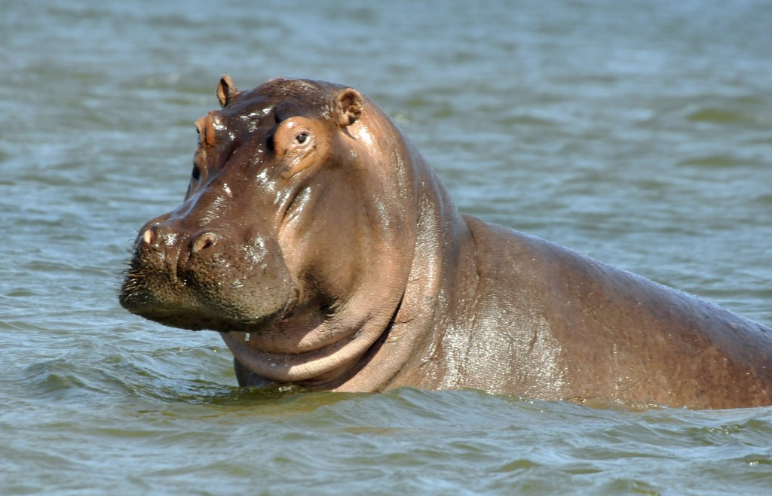
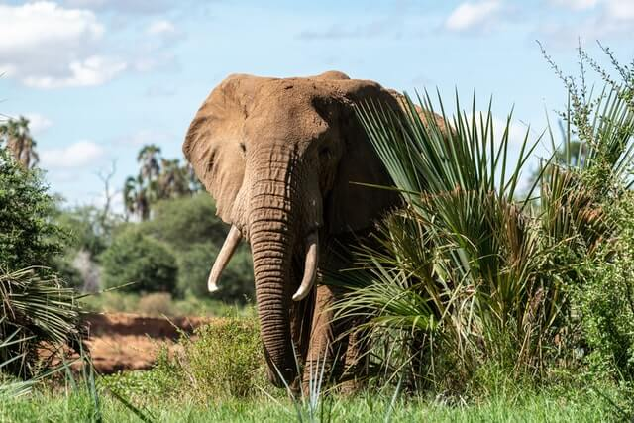
Задача
Для перевезення тварин Всесвітньому фонду природи WWF
потрібно було їх зважити. Три слони і чотири бегемоти разом важать 30,7 т. Чотири слони важчі за дев’ять бегемотів на 800кг. Знайдіть вагу одного слона і одного бегемота.

Slide 11
Розв’язання
x
3
3x
4
4х
30,7 т
0,8 т
y
4
4y
9
9у
Нехай вага одного слона дорівнює x т
, а одного бегемота - у т.
Отже:
Три слона важать ( 3х) т, а чотири бегемота (4у) т.
3х + 4у = 30,7
Разом вони важать (3х + 4у ) т
, що за умовою задачі дорівнює 30,7 т.
Чотири слони важать (4х) т,
а дев’ять бегемотів (9у) т.
Чотири слони важчі за дев’ять бегемотів на (4х – 9у ) т,
Отже:
що за умовою задачі дорівнює 800кг (800кг = 0,8 т.)
4х – 9у = 0,8

Slide 12
Розв’язання
Одержали систему двох лінійних рівнянь
Повернемось до системи
$$\left\{\begin{aligned}3х+4у=30,7, \\ 4х−9у=0,8; \end{aligned}\right.$$
$$|∗9$$
$\left\{\begin{aligned}х=6,5 \\ 19,5+4у=30,7;\end{aligned}\right.$
$\left\{\begin{aligned}х=6,5, \\ 4у=30,7 1−9,5;\end{aligned}\right.$
$\left\{\begin{aligned}х=6,5, \\ 4у=11,2;\end{aligned}\right.$
$\left\{\begin{aligned}х=6,5, \\ у=2,8.\end{aligned}\right.$
$|∗$ 4
$$\left\{\begin{aligned}27х+36у=276,3, \\ 18х −36у=3,2;\end{aligned}\right.$$
43х = 279,5,
х = 6,5.
6,5 т - важить слон;
2,8 т – важить бегемот.
Відповідь: 6,5 т; 2,8 т

Slide 13
ОТЖЕ:
Алгоритм розв’язування системи двох лінійних рівнянь з двома змінними способом додавання.
Виконайте перетворення рівнянь так, щоб у рівняннях коефіцієнти. при одній змінній стали протилежними числами.
Додайте почленно отримані рівняння.
Розв’яжіть отримане рівняння з однією змінною.
Підставивши знайдене значення змінної в одне з рівнянь системи.
Знайдіть значення іншої змінної.
Запишіть відповідь.

Slide 14
Побачимось на наступному уроці!

